Slide 1
Московский институт электроники и математики им. А.Н.Тихонова
Центр управления образовательными программами МИЭМ НИУ ВШЭ
Москва, 07.02.2023
Об итогах обучения студентов МИЭМ НИУ ВШЭ в 2021/2022 учебном году

Slide 2
Небольшие куски текста (13pt) можно набирать в одну колонку, но не делайте колонку на всю ширину экрана.
Текст, набранный длинной строкой очень трудно читать, подумайте о тех, кто будет читать вашу презентацию. Старайтесь чтобы в строке было в среднем семь — девять слов. Большее количество слов в строке способствует хорошему сну, но не чтению.
Если у вас есть свободное пространство и вы считаете, что текст одинок и ему нужна компания, то поставьте рядом небольшое изображение, которое иллюстрирует ваш текст или дополняет его.
Центр управления образовательными программами МИЭМ НИУ ВШЭ
Об итогах обучения студентов МИЭМ НИУ ВШЭ в 2021/2022 учебном году
Содержание
2
Количественные показатели контингента (численность, динамика).
Динамика численности контингента студентов и магистрантов
Итоги пересдач, % от контингента студентов, допущенных к пересдачам
Количество студентов, отчисленных за учебный год в целом, по ОП
Количество отчисленных по видам отчислений
Студенты, обучающиеся на коммерческих местах
Динамика контингента иностранных студентов
Особенности организации обучения по отдельным элементам учебных планов
Майноры
Качественные характеристики учебного процесса
Статистика приема-выпуска студентов, набор 2017 (для КБ набор 2015)
Учебные ассистенты
Электронный офис МИЭМ
Сотрудники УО

Slide 3
Центр управления образовательными программами МИЭМ НИУ ВШЭ
Об итогах обучения студентов МИЭМ НИУ ВШЭ в 2021/2022 учебном году
Количественные показатели контингента (численность, динамика)
3
Динамика численности контингента студентов и магистрантов
Сравнение КЦП - факт
 | ОП бакалавриата |  | Специалитет |  | ОП магистратуры
 | КЦП | факт | КЦП | факт | КЦП | факт
2022 | 495 | 485 | 100 | 51 | 299 | 196
2021 | 425 | 579 | 95 | 96 | 252 | 158
2020 | 467 | 427 | 120 | 134 | 224 | 188
2019 | 395 | 427 | 65 | 65 | 243 | 196

Slide 4
Центр управления образовательными программами МИЭМ НИУ ВШЭ
Об итогах обучения студентов МИЭМ НИУ ВШЭ в 2021/2022 учебном году
Количественные показатели контингента (численность, динамика)
4
Итоги пересдач, % от контингента студентов, допущенных к пересдачам
всего студентов на 30.06.2022 | 2104
успешно переведены на следующий курс | 1023 | 49%
отклонились от типовой траектории | 626 | 30%
успешно защитила ВКР | 455 | 44%

Slide 5
Центр управления образовательными программами МИЭМ НИУ ВШЭ
Об итогах обучения студентов МИЭМ НИУ ВШЭ в 2021/2022 учебном году
Количественные показатели контингента (численность, динамика)
5
 | по итогам 1-2 модуля | по итогам 3-4 модуля
не имели задолженностей | 1607 | 1350
имели 1-2 задолженности | 342 | 511
допущены к пересдачам с 3 и более долгами | 133 | 29
отчислены без права пересдач | 43 | 98
отчислены после пересдач | 31 | 21
предоставлен ИУП с повтором | 49 | 25
ВСЕГО студентов | 2205 | 2104

Slide 6
Центр управления образовательными программами МИЭМ НИУ ВШЭ
Об итогах обучения студентов МИЭМ НИУ ВШЭ в 2021/2022 учебном году
Количественные показатели контингента (численность, динамика)
6
Количество студентов, отчисленных за учебный год в целом, по ОП (чел.)

Slide 7
Центр управления образовательными программами МИЭМ НИУ ВШЭ
Об итогах обучения студентов МИЭМ НИУ ВШЭ в 2021/2022 учебном году
Количественные показатели контингента (численность, динамика)
7
Количество отчисленных по видам отчислений (за 2021/2022)
 | бакалавриат |  | магистратура |  | специалитет |  | ВСЕГО:
 | чел. | % от общего числа отчисленных | чел. | % от общего числа отчисленных | чел. | % от общего числа отчисленных | чел. | % от общего числа отчисленных
по собственному желанию | 49 | 27,53% | 22 | 33,33% | 9 | 18,37% | 80 | 27,30%
перевод в другой вуз | 29 | 16,29% |  | 0,00% | 15 | 30,61% | 44 | 15,02%
отчислены за академическую неуспеваемость | 95 | 53,37% | 39 | 59,09% | 25 | 51,02% | 159 | 54,27%
отчислены по другим основаниям | 5 | 2,81% | 5 | 7,58% |  | 0,00% | 10 | 3,41%
всего отчислено | 178 | 100,00% | 66 | 100,00% | 49 | 100,00% | 293 | 100,00%

Slide 8
Отдел организации, планирования и контроля учебного процесса
Об итогах обучения студентов МИЭМ НИУ ВШЭ в 2021/2022 учебном году
Количественные показатели контингента (численность, динамика)
8
Количество отчисленных по видам отчислений (сравнение по годам)

Slide 9
Центр управления образовательными программами МИЭМ НИУ ВШЭ
Об итогах обучения студентов МИЭМ НИУ ВШЭ в 2021/2022 учебном году
Количественные показатели контингента (численность, динамика)
9
Студенты, обучающиеся на коммерческих местах

Slide 10
Центр управления образовательными программами МИЭМ НИУ ВШЭ
Об итогах обучения студентов МИЭМ НИУ ВШЭ в 2021/2022 учебном году
Количественные показатели контингента (численность, динамика)
10
Динамика контингента иностранных студентов

Slide 11
Центр управления образовательными программами МИЭМ НИУ ВШЭ
Об итогах обучения студентов МИЭМ НИУ ВШЭ в 2021/2022 учебном году
Количественные показатели контингента (численность, динамика)
11
Динамика контингента иностранных студентов, чел

Slide 12
Центр управления образовательными программами МИЭМ НИУ ВШЭ
Об итогах обучения студентов МИЭМ НИУ ВШЭ в 2021/2022 учебном году
Особенности организации обучения по отдельным элементам учебных планов
12
Майноры (топ-5 среди всех студентов)
Майнор 2021*
Название майнора | Количество студентов | % от общего числа студентов
2021 Интеллектуальный анализ данных | 59 | 11,8%
2021 Бизнес-информатика | 53 | 10,6%
2021 Нейросетевые технологии | 48 | 9,6%
2021 Стартап как диплом | 26 | 5,2%
2021 Менеджмент | 26 | 5,2%
Общий итог | 212 | 42,5%
майнор_2020
Название майнора | Количество студентов | % от общего числа студентов
2020 Интеллектуальный анализ данных | 40 | 10,8%
2020 Прикладная и сетевая аналитика | 34 | 9,1%
2020 Бизнес-информатика | 33 | 8,9%
2020 Нейросетевые технологии | 29 | 7,8%
2020 Психология | 22 | 5,9%
Общий итог | 158 | 42,5%
*\ С 2021/2022 учебного года в выборе майноров принимают участи студенты ОП «Компьютерная безопасность»
майнор_2019
Название майнора | Количество студентов | % от общего числа студентов
2019 Бизнес-информатика | 67 | 18,5%
2019 Нейросетевые технологии | 53 | 14,6%
2019 Интеллектуальный анализ данных | 34 | 9,4%
2019 Менеджмент | 24 | 6,6%
2019 Свободный майнор | 15 | 4,1%
2019 Прикладная экономика | 15 | 4,1%
Общий итог | 208 | 57,3%

Slide 13
Центр управления образовательными программами МИЭМ НИУ ВШЭ
Об итогах обучения студентов МИЭМ НИУ ВШЭ в 2021/2022 учебном году
Качественные характеристики учебного процесса
13
Статистика приема-выпуска студентов, набор 2018 (для КБ набор 2016)
 | ИТСС | ИВТ | ПМ | КБ
принято на программу (бюджет/коммерция) | 70 (53/17) | 176 (107/69) | 145 (75/70) | 69 (32/37)
выпущено (бюджет/коммерция) | 56 (45/11) | 132 (97/35) | 106 (75/31) | 31 (24/7)
% "выживания" | 80% | 75% | 73% | 46%
средний балл защиты ВКР | 7,85 | 7,80 | 7,78 | 7,72
Поступило в магистратуру ВШЭ по первоначальному направлению подготовки | 12 | 23 | 19 | -
Поступают в магистратуру ВШЭ по другому направлению | 7 | 28 | 18 | -

Slide 14
Центр управления образовательными программами МИЭМ НИУ ВШЭ
Об итогах обучения студентов МИЭМ НИУ ВШЭ в 2021/2022 учебном году
Учебные ассистенты
14
Учебные ассистенты
Топ-5 дисциплин с максимальным количеством заявок
Количество заявок
за какой период | Дисциплина | количество заявок
1 полугодие 21/22 | Математический анализ | 27
 | Алгоритмизация и программирование | 26
 | Информатика | 20
 | Языки программирования | 13
 | Физика | 11
2 полугодие 21/22 | Алгоритмизация и программирование | 22
 | Математический анализ | 22
 | Физика | 15
 | Базы Данных | 9
 | Проектный семинар "Python в науке о данных" | 6
за какой период | ВСЕГО заявок | Число студентов, отвечающих критерию отбора по успеваемости | принято заявок | уникальных ФИО (относительно предыдущего периода)
2 полугодие 20/21 |  |  | 175
1 полугодие 21/22 | 220 | 406 | 119 | 63 (53%)
2 полугодие 21/22 | 187 | 836 | 153 | 98 (64%)

Slide 15
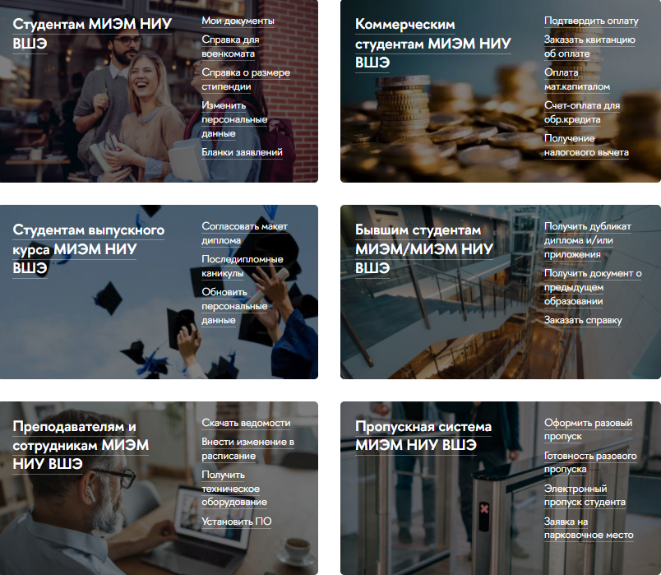
Центр управления образовательными программами МИЭМ НИУ ВШЭ
Об итогах обучения студентов МИЭМ НИУ ВШЭ в 2021/2022 учебном году
Электронный офис МИЭМ
15
Учебный офис МИЭМ НИУ ВШЭ – команда, которая профессионально занимается организационным сопровождением образовательных программ. Мы делаем все возможное для того, чтобы организационные вопросы решались эффективно, и Вы смогли сконцентрироваться на достижении главной цели обучения.
Электронный офис
Предоставление сервисов и консультаций осуществляется преимущественно в электронном формате. Для получения услуги воспользуйтесь предлагаемыми ниже ссылками или направьте Ваш вопрос по электронной почте. В течение 1–3 рабочих дней мы обязательно дадим Вам обратную связь.

Slide 16
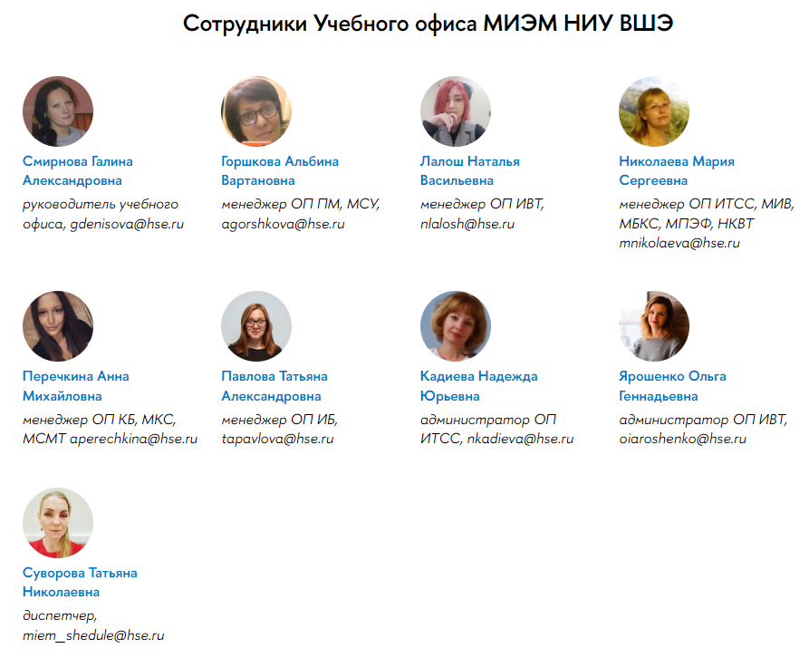
Центр управления образовательными программами МИЭМ НИУ ВШЭ
Об итогах обучения студентов МИЭМ НИУ ВШЭ в 2021/2022 учебном году
Сотрудники УО
16

Slide 17
Отдел организации, планирования и контроля учебного процесса
Об итогах обучения студентов МИЭМ НИУ ВШЭ в 2021/2022 учебном году
17
СПАСИБО за внимание

